Slide 1
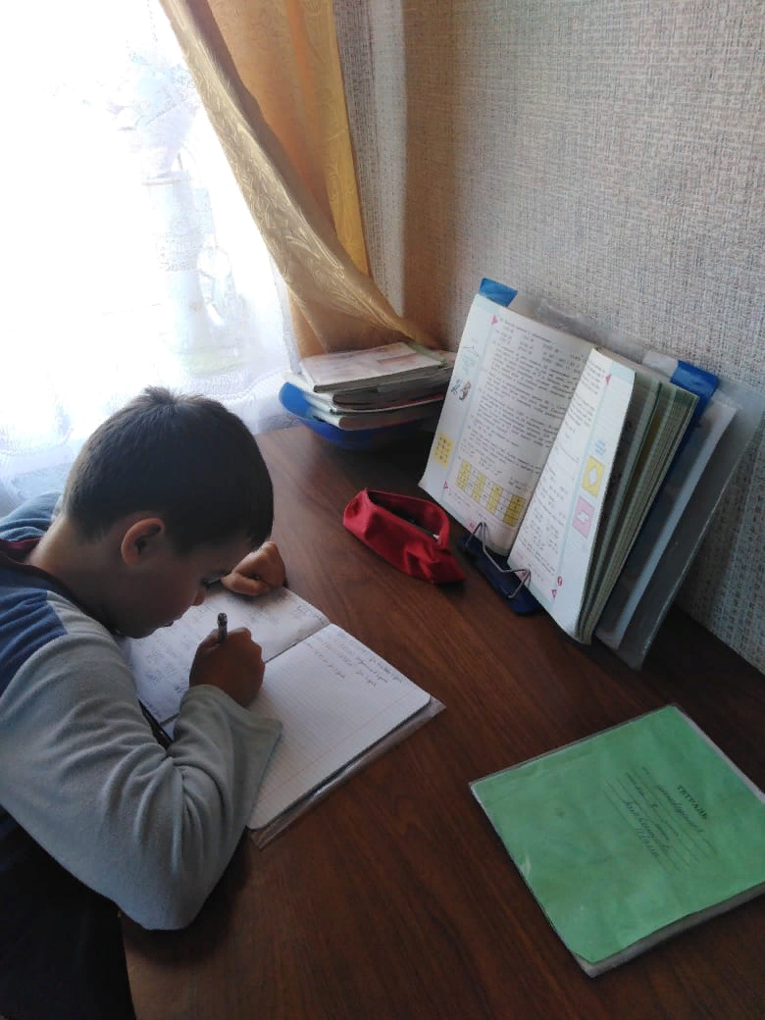
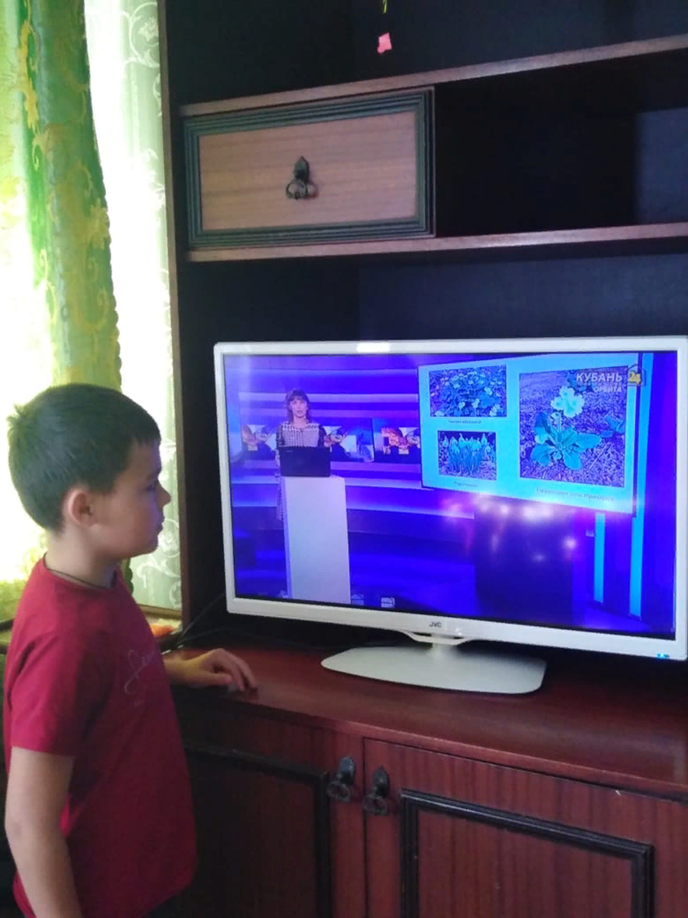
Урок окружающего мира
в «Моя школа-online»
За выполнением домашнего задания

Slide 2
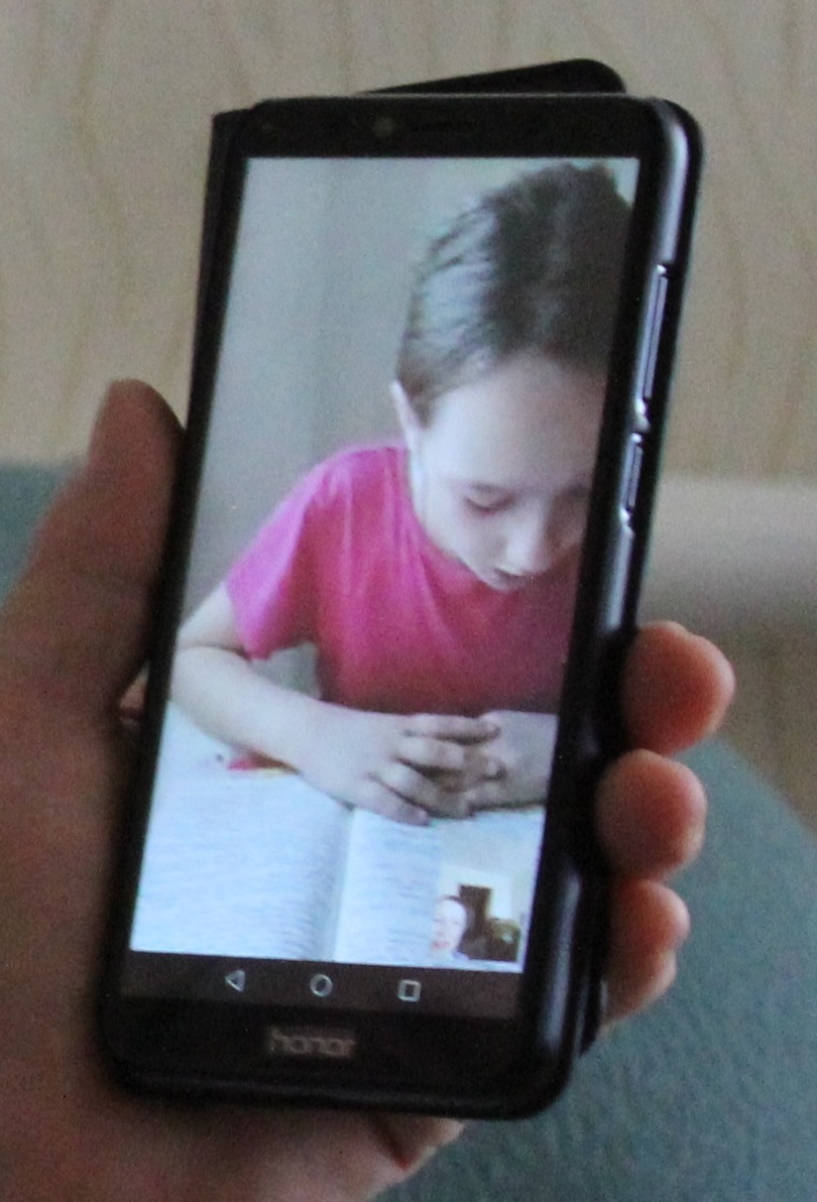
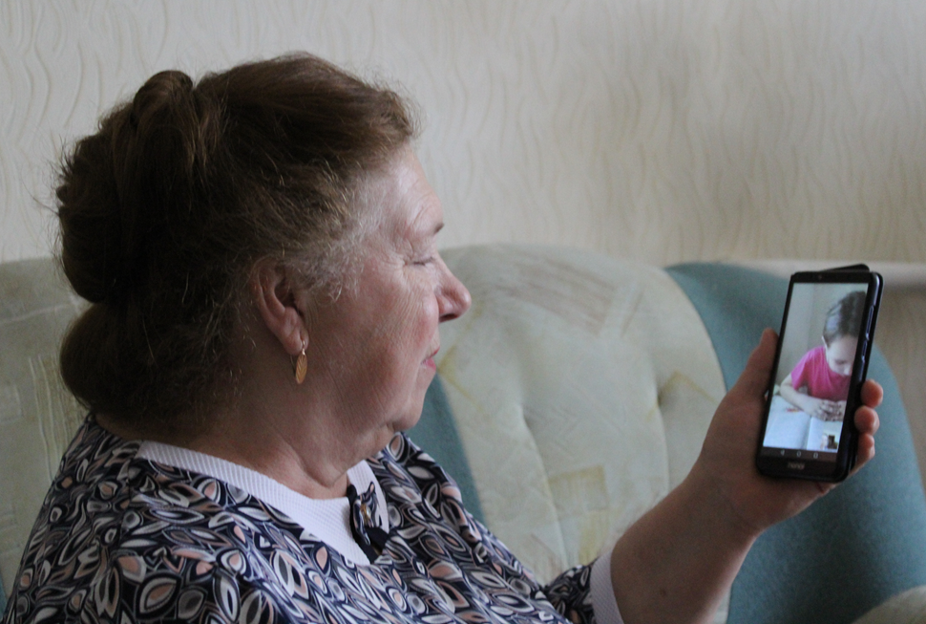
Урок литературного чтения

Slide 3
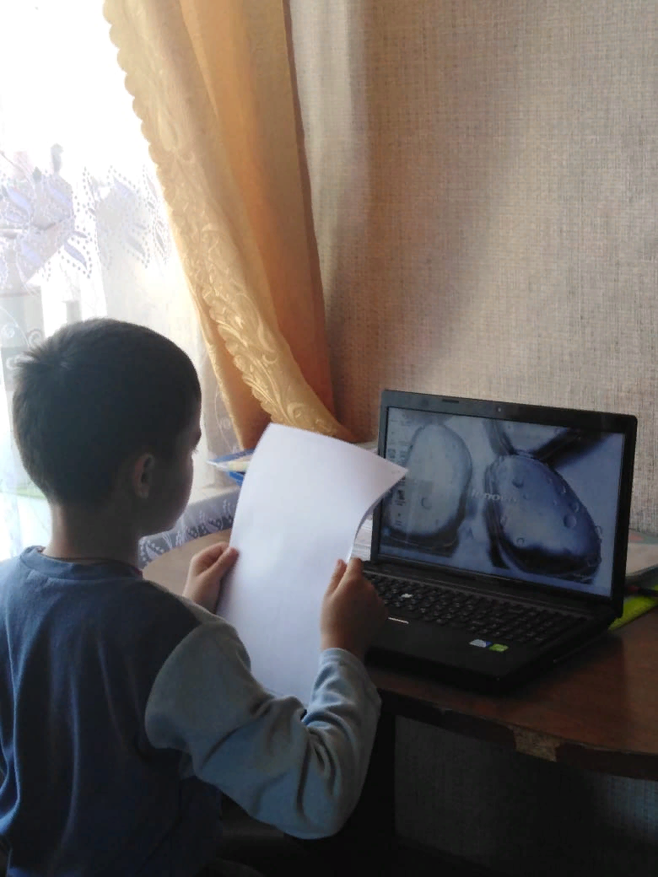
За выполнением
тестовых заданий
по технологии

Slide 4
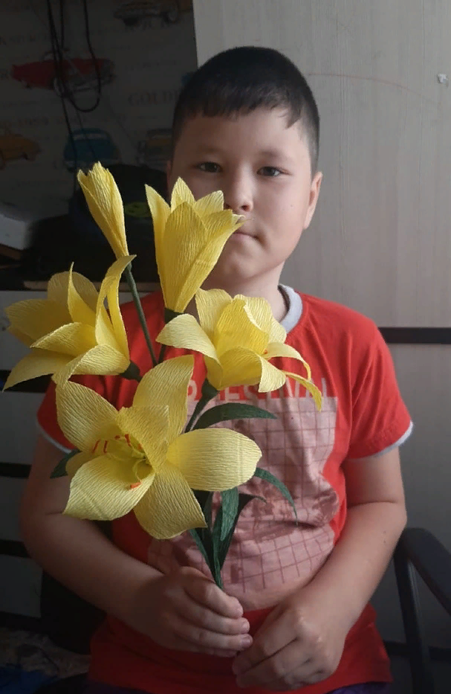
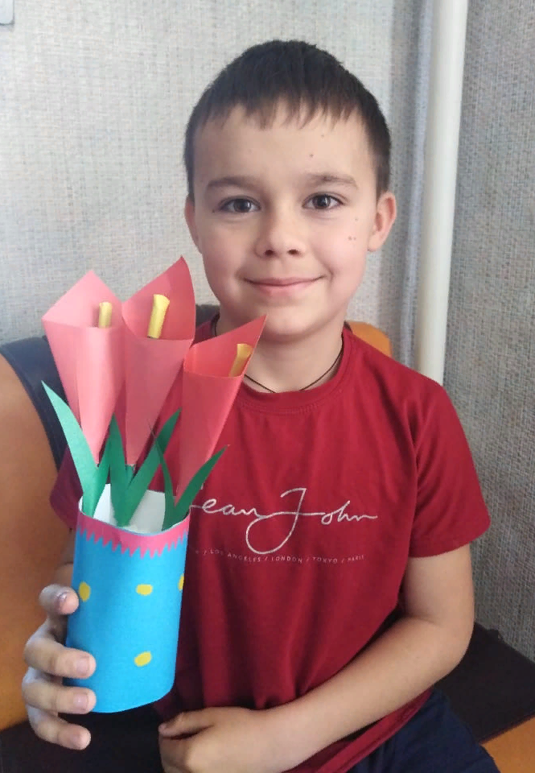
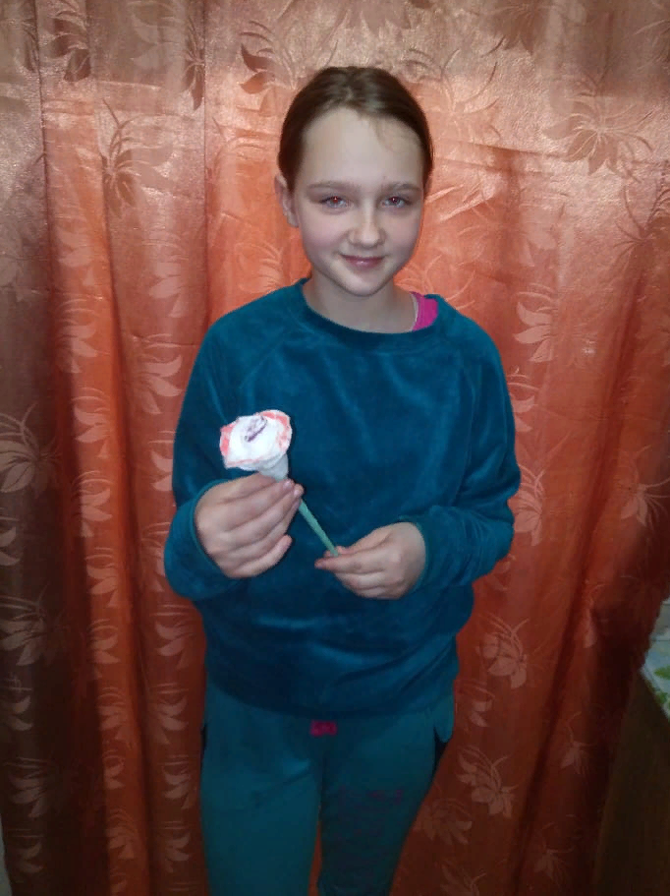
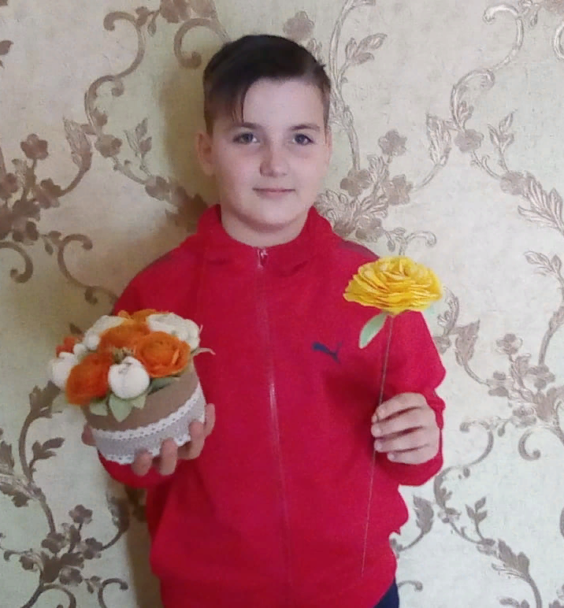
4 класс на уроке
технологии
Цветы для наших учителей!
Notes:
Ученика 4 класса на уроке технологии выполняют поделки по теме «Весенние цветы»

